Slide 1


Лекция №6
по курсу «Введение в блокчейн»
Лектор: д.т.н., Оцоков Шамиль Алиевич,
email: otsokovShA@mpei.ru
Москва, 2024

Slide 2

Ключевые идеи Web3
Сеть Web3 децентрализована: вместо больших сегментов Интернета, контролируемых и управляемых централизованными организациями, владение будет распределено между создателями и пользователями.
Web3 не регулируется: все принимают участие на равных правах, и никто не исключается.
Платежи встроены в Web3: для оплаты и переводов здесь используется криптовалюта, нет необходимости в устаревшей инфраструктуре банков и платежных систем.
Web3 не требует доверия: все работает через экономические механизмы и не требует доверять какой-либо третьей стороне

Slide 3
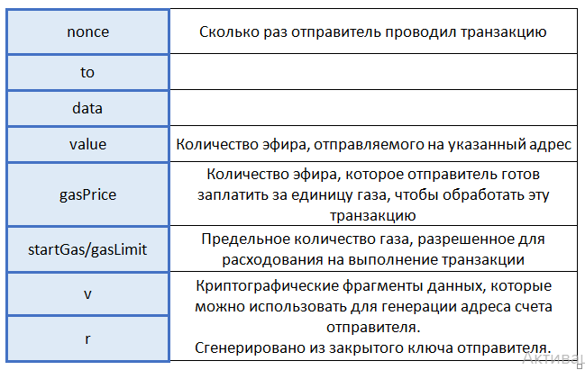
Транзакция по созданию контракта
Поле to - пустое

Slide 4
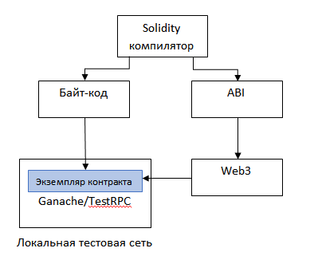
Язык программирования Solidity

Slide 5
Node JS
npm install mocha ganache-cli web3
ganache-cli – запуск ganache
npm install --save solc@0.5.0

Slide 6
Compile.js
const input = { ... }: Объявляет константную переменную с именем input и присваивает ей объект.
language: 'Solidity': Указывает, что языком исходного кода является Solidity. Это необходимо для того, чтобы компилятор solc мог понять язык, который нужно скомпилировать.
sources: { ... }: Определяет объект внутри объекта input, чтобы указать исходные файлы, которые будут скомпилированы.
'inbox.sol': { ... }: Задает пару ключ-значение внутри объекта sources. Ключ 'inbox.sol' представляет имя файла Solidity, который будет скомпилирован.
content: sourceCode: Присваивает содержимое файла Solidity свойству content. Переменная sourceCode, вероятно, содержит код на Solidity, прочитанный из файла.
settings: { ... }: Указывает настройки для процесса компиляции.
outputSelection: { ... }: Определяет объект внутри объекта settings, чтобы указать, какой вывод генерировать в процессе компиляции.
'*': { ... }: Представляет шаблонный выбор для всех исходных файлов и контрактов.
'*': ['*']: Указывает, что для всех исходных файлов и контрактов должен быть сгенерирован весь доступный вывод, включая байткод, ABI и другие метаданные.

Slide 7
Node JS
const myFunc = async () => {
try {
const myAccounts = await web3.eth.getAccounts();
console.log(myAccounts)
return myAccounts;
} catch (err) {
console.log(err);
}
}
myFunc()

Slide 8
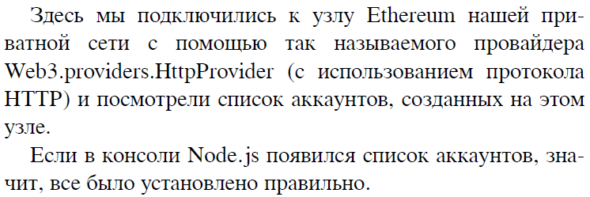
Node JS
var Web3 = require('web3')
undefined
> var web3 = new Web3(new Web3.providers.HttpProvider("http://localhost:8545"));
undefined
> console.log(web3.eth.accounts);

Slide 9
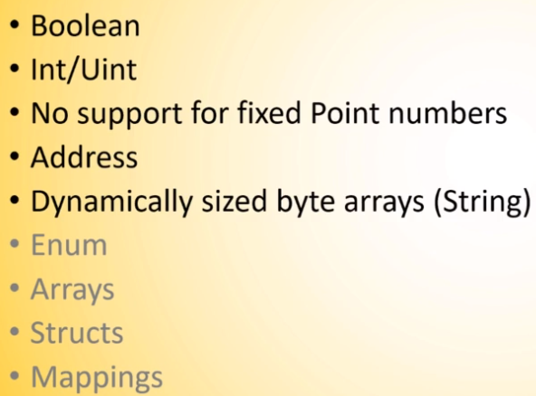
Некоторые типы данных в Solidity

Slide 10
Некоторые операции и типы данных в Solidity
Возведение в степень доступно для положительных целых
Деление:
Поскольку тип результата операции всегда тип одного из операндов, деление на целые числа всегда приводит к целому числу.
Сложение, вычитание и умножение:
Реализованы как и в других языках.
Используется представление в дополнительном коде, что означает, например, что
uint256 (0) - uint256 (1) == 2 ** 256 - 1.
Вы должны принять во внимание это при разработке безопасных смарт-контрактов.

Slide 11
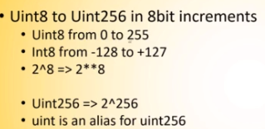
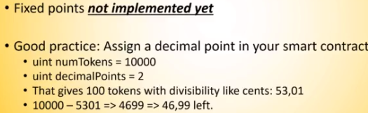
Некоторые операции и типы данных в Solidity
Нет чисел с плавающей точкой, есть библиотеки ABDKMathQuad.

Slide 12
Некоторые операции и типы данных в Solidity
Целые:
Ключевые слова от uint8 до uint256 с шагом 8 (без знака от 8 до 256 бит) и от int8 до int256. uint и int являются псевдонимами для uint256 и int256 соответственно.
Операторы:
Сравнения: <=, <, ==,! =,> =,> (bool)
Битовые операторы: &, |, ^ (побитовое исключающее ИЛИ), ~ (побитовое отрицание)
Операторы сдвига : << (левый), >> (правый)
Арифметические операторы: +, -, унарные -, *, /,% (по модулю), **
(возведение в степень)
Операция по модулю:
Операция по модулю a% n дает остаток r.

Slide 13
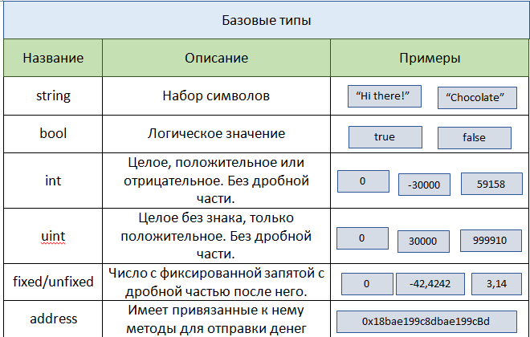
Базовые типы

Slide 14
Базовые типы
Пример работы с типом address (first.sol)

Slide 15
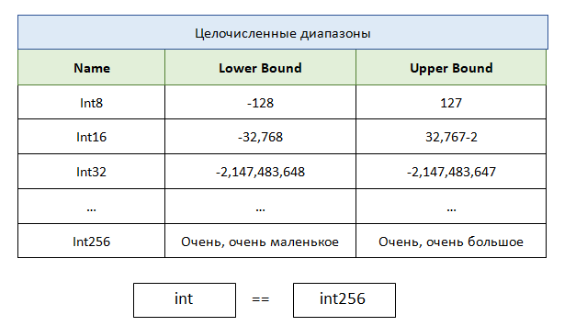
Базовые типы

Slide 16
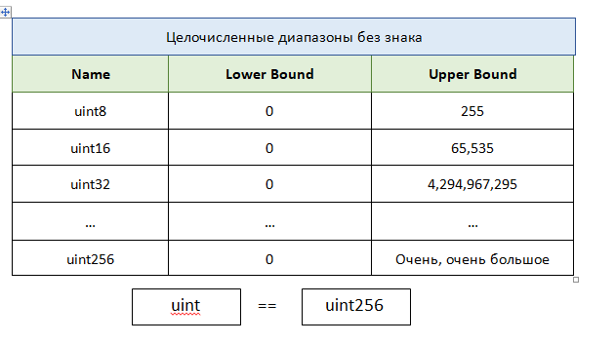
Базовые типы
За сложные вычисления надо платить

Slide 17
Виды памяти
Виртуальная машина Ethereum имеет три области, в которых можно хранить переменные.
Первый - это storage «хранилище», где находятся все переменные состояния контракта. Каждый контракт имеет свое собственное хранилище, и он постоянен между вызовами функций и довольно дорог в использовании.
Второй – это memory «память», он используется для хранения временных значений. Он стирается между (внешними) вызовами функций и дешевле в использовании.
Третий - это stack (стек), который используется для хранения небольших локальных переменных. Это почти бесплатно для использования, но может содержать только ограниченное количество значений.
Почти для всех типов вы не можете указать, где они должны храниться, потому что они копируются при каждом их использовании.
Типы, где так называемое хранилище важно, это структуры и массивы. Например, если вы передаете такие переменные в вызовах функций, их данные не копируются, если они могут оставаться в памяти или храниться в памяти.

Slide 18
Виды памяти
https://medium.com/coinmonks/solidity-storage-vs-memory-vs-calldata-8c7e8c38bce

Slide 19
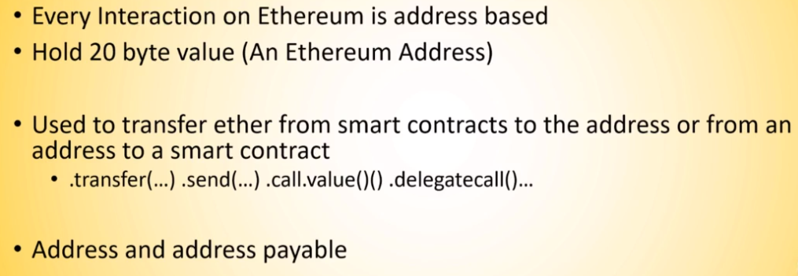
Некоторые операции и типы данных в Solidity

Slide 20
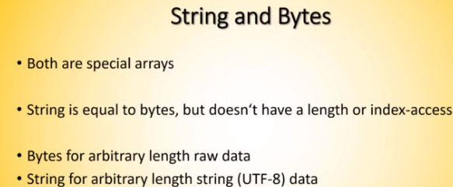
Некоторые операции и типы данных в Solidity

Slide 21
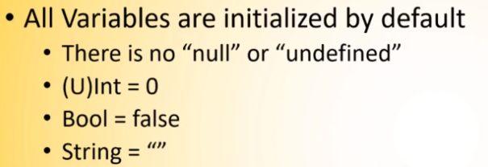
Строки
Строки представляются внутренне как bytes (динамические массивы).
Solidity не функций замены подстроки на другую подстроку (вручную)
Solidity не поддерживает проверку равенства строк ==
abi.encodePacked() – преобразуем строку в массив байтов

Slide 22
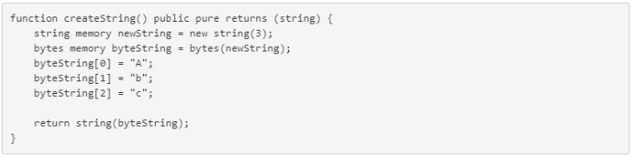
Строки
Прямой доступ к строкам: эквивалентность с байтами
В настоящее время Solidity не разрешает индексный доступ к строкам .
Альтернативой является сначала преобразование строки в байты, а затем прямой доступ к ней
Преобразование в любом направлении будет точным, но нет непосредственной связи между индексом каждого байта и соответствующим индексом строки.

Slide 23
Некоторые операции и типы данных в Solidity
Типы значений bytes1, bytes2, bytes3,…, bytes32 содержат последовательность байтов от 1 до 32. byte - это псевдоним для bytes1.
Операторы Сравнения: <=, <, ==,! =,> =,> (Вычислить до bool)
Битовые операторы: &, |, ^ (побитовое исключающее ИЛИ), ~ (побитовое отрицание)
Оператор сдвиг : << (левый сдвиг), >> (правый сдвиг)
bytes:
Массив байтов динамического размера
string:
Строка с динамическим размером в кодировке UTF-8, см. Массивы.
(Нет конкатенации, замены в строке)

Slide 24
Address, address payable
Вся информация о блокчейне общедоступна, поэтому можем получить баланс любого адреса, хранящегося в переменной «myAddress».
Смарт-контракт может переводить средства со своего адреса на другой адрес. Но он не может перевести средства с другого адреса.
Тип адреса бывает двух видов, которые во многом идентичны:
address: содержит 20-байтовое значение (размер адреса Ethereum).
address payable: То же, что и address, но дополнительно
можно использовать функции transfer(..) и .send(..)

Slide 25
Преобразование типов
Разрешены неявные преобразования address payable, address
address payable addr1 = msg.sender;
address addr2 = addr1; // This is correct
address addr3 = address(addr1); // This is correct
Тогда как преобразование address в address payable, невозможно (единственный способ выполнить такое преобразование - использовать
промежуточное преобразование в uint160).
Address можно только явно привести к address payable:
address addr1 = msg.sender; address payable addr2 = addr1; // Incorrect address payable addr3 = address(uint160(addr1)); // Correct since Solidity >= 0.5.0 address payable addr4 = payable(addr1); // Correct since Solidity >= 0.6.0

Slide 26
Некоторые операции и типы данных в Solidity
Члены address
balance и transfer
можно запросить balance адреса, используя свойство
баланс и отправить эфир (в единицах wei) на платный адрес
с помощью функции transfer :
address payable x = address(0x123)
address myAddress = address(this)
if (x.balance < 10 && myAddress.balance >= 10) x.transfer(10)
Функция transfer не выполняется, если баланс текущего контракта равен
недостаточно велик, или если передача эфира отклонена принимающим
учетная запись. Функция передачи возвращается в исходное состояние в случае сбоя.

Slide 27
Некоторые операции и типы данных в Solidity
Число может иметь суффикс wei, finney, szabo или ether.
Wei.assert(1 wei == 1);
assert(1 szabo == 1e12);
assert(1 fifinney == 1e15);
assert(1 ether == 1e18);
Время.
Cекунды - базовая единица, а единицы считаются следующим образом:
1 == 1 seconds
1 minutes == 60 seconds
1 hours == 60 minutes
1 days == 24 hours
1 weeks == 7 days

Slide 28
Некоторые функции
<address> .balance - баланс в Wei
<address payable> .transfer (сумма uint256):
отправить заданное количество Wei на адрес, возвращается в случае сбоя,
address payable> .send (uint256 amount) возвращает (bool):
отправить заданное количество Wei на адрес, возвращает false в случае сбоя, пересылает 2300 единиц газа, не регулируется.
Есть подобные низкоуровненвые функции

Slide 29
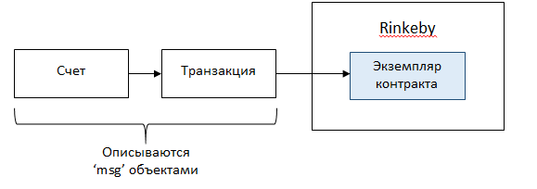
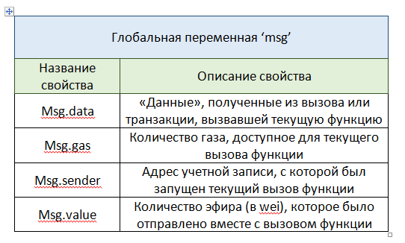
Глобальная переменная msg
Доступна внутри любой функции

Slide 30
Некоторые глобальные функции
blockhash возвращает (bytes32): хэш
данный блок - работает только для 256 самых последних, не считая текущих, блоков
block.coinbase - текущий адрес майнера блока
block.difficulty - текущая сложность блока
block.gaslimit - текущий газовый лимит блока
block.number - номер текущего блока
block.timestamp - текущий блок timestamp в секундах с эпохи unix
gasleft() - возвращает (uint256): оставшийся газ
msg.sender - адрес отправителя сообщения
msg.value - количество wei, отправленных с сообщением
now - текущий блок timestamp (псевдоним для block.timestamp)
tx.gasprice - цена на газ по сделке
tx.origin - отправитель транзакции (полная цепочка вызовов)

